Slide 1
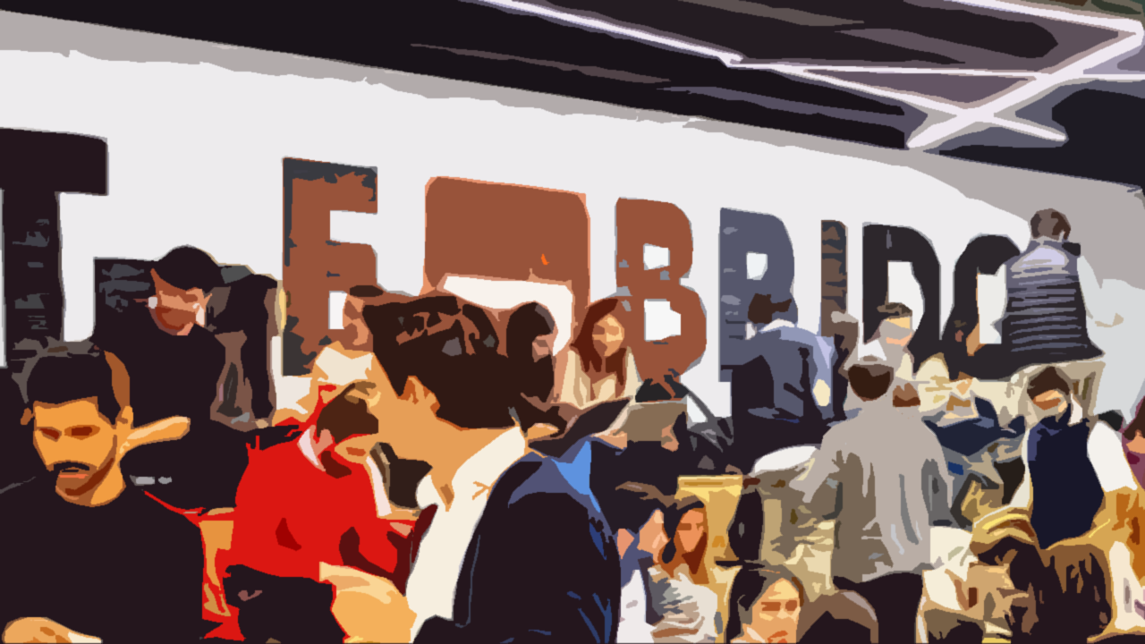
Data_Company/Prueba_Técnica
Alfonso Espinosa de los Monteros Sicilia

Slide 2
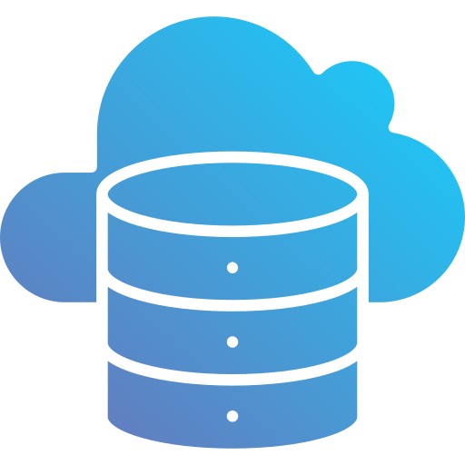

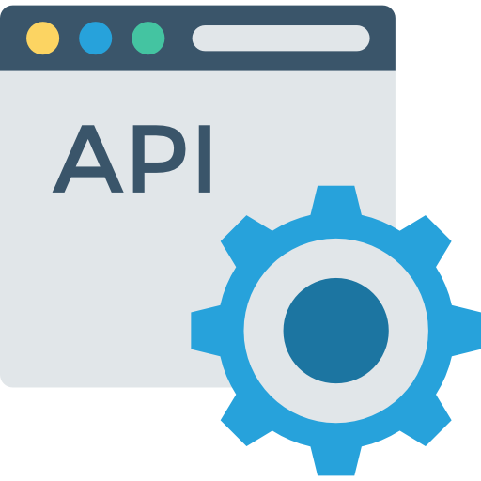


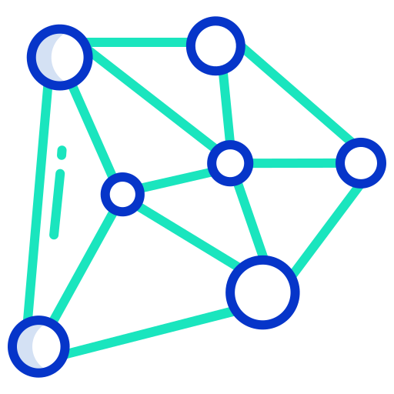
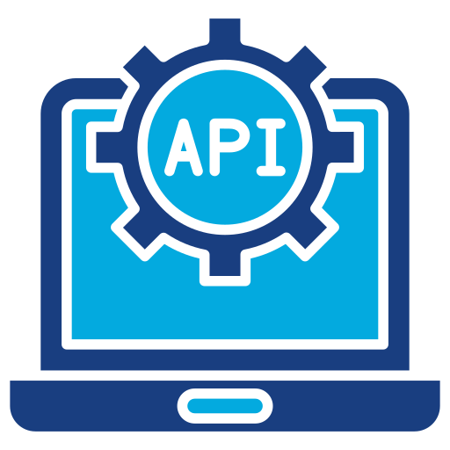
Prueba Técnica
Introducción
FASE I
FASE II
FASE III
Extraer Data
Almacenar Data
EDA
En primer lugar , a través de la API de Twitter (v2) más la librería de Python ‘tweety’ pude extraer la información referente a los tuits acerca de @TheBridge_Tech. Una vez entendido el funcionamiento de la API, pude a través de ‘pandas’ encapsular la información y trabajar.
En este punto, nuestro objetivo es guardar y almacenar nuestra información en un base de datos relacional (‘tweets’, ‘user’) de manera que podamos extraer o consultar. Siempre con Python y con comandos de SQL hemos podido generar una BD con la librería ‘sqlite3’.
Es esta parte más de análisis me he ayudado de herramientas como ‘pandas’ y ‘numpy’, para limpiar y estudiar nuestro DataFrame.
FASE Iv
FASE V
FASE VI
ML (NLP)
API/FLASK
GITHUB
En esta fase del proyecto aplicamos un modelo pre entrenado CountVectorizer(), es decir, un algoritmo específico para NL. Su función es el discernir el sentimiento de los 3 tweets con mayor repercusión.
En este punto, con el objetivo de integrar el código desarrollado de manera fácil y accesible al usuario he creado una API abierta creada en ‘PythonEverywhere’ para interactuar de manera sencilla con mi modelo de ML.
Por último, he creado un repositorio público en GitHub para que podáis ver las tripas y el detalle de este proyecto.

Slide 3

Prueba Técnica
Conclusión
¿Qué me hubiera gustado mejorar?
Me hubiera gusta obtener un mayor número de registros.
El poder haber dedicado más tiempo al estudio y la aplicación de la librería ‘nltk’ para la limpieza y procesado del texto.
Realizar una API más atractiva para el usuario, con la que tanto el input como el output fuese más fácil y visual.

